Slide 1
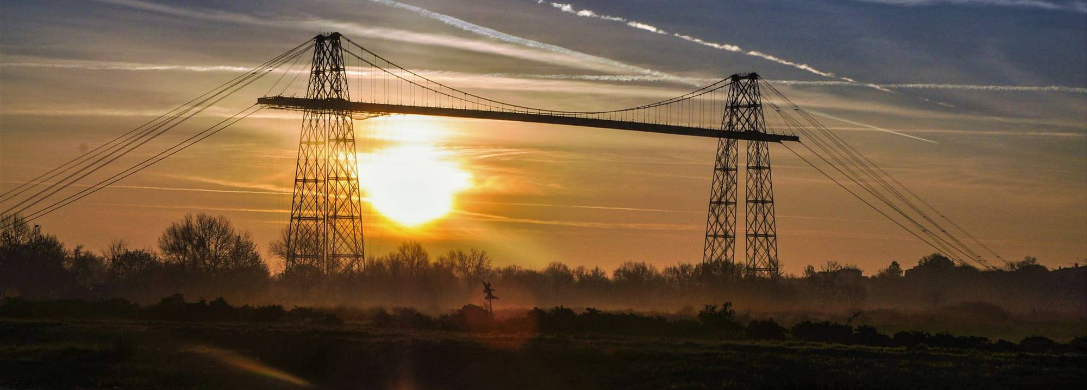



France
&
AILLEURS

Slide 2
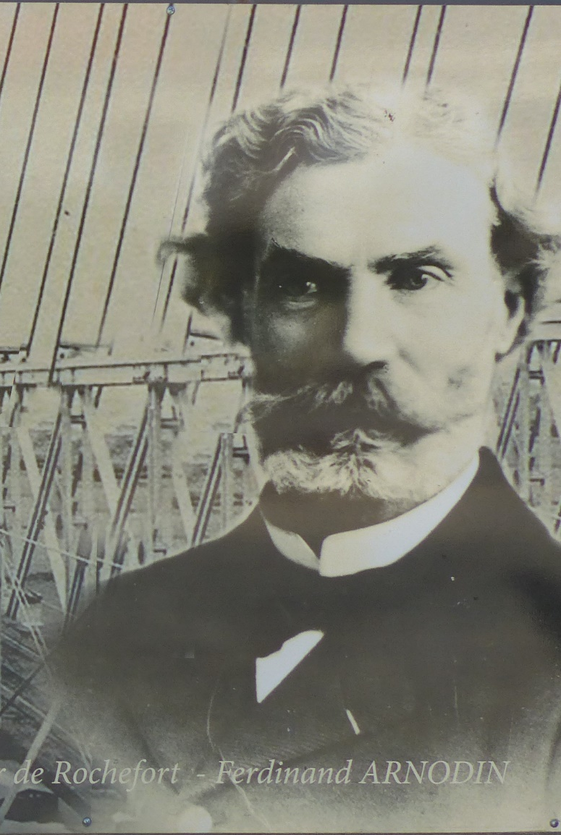
Ferdinand Joseph Arnodin est un ingénieur et industriel français né le 9 octobre 1845 à Sainte-Foy-lès-Lyon, mort le 14 avril 1924 à Châteauneuf-sur-Loire dans le Loiret.
Spécialiste des ponts à câbles, il est considéré comme l'inventeur des ponts transbordeurs, On lui en doit 9 parmi les 18 connus au monde. Trois d'entre eux subsistent de nos jours. Ce sont d'abord des ponts à câbles, puis à haubans. Il a déposé le 5 novembre 1887 un brevet "pour un système de pont à transbordeur pour grands débouchés servant à la traverse des voies maritimes". La même année le jeune architecte Alberto del Palacio y Elissaguemet au point son projet de pont transbordeur à Portugalete.
Il a construit un grand nombre de ponts suspendus de la seconde génération (fin xix^{e} - début xx^{e} siècle) , et il a aussi restauré et consolidé quantité de ponts suspendus anciens à câbles de la première génération (avant 1860) : les tabliers étaient renforcés et les vieux câbles de fil de fer remplacés par des câbles d'acier à torsions alternées, souvent avec adjonction de haubans (modification structurelle connue sous le nom de "Système Arnodin").

Slide 3
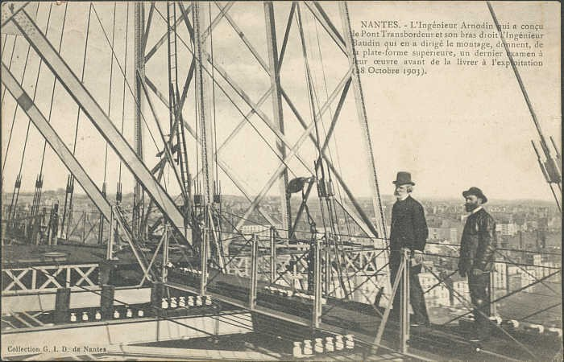
Tous les ponts transbordeurs français sont l’œuvre du même ingénieur : Ferdinand Arnodin (1845–1924), installé à Châteauneuf-sur-Loire (45). Leur construction s’est étalée sur une période de sept ans Il est le constructeur des 6 Ponts Transbordeurs de France : à Rouen (1899), à Rochefort (1900), à Nantes (1903), à Marseille (1905), à Brest (1909) et à Bordeaux (1910).
Il collabore avec Alberto De Palacio, ingénieur espagnol, pour construire le tout premier Pont Transbordeur du monde à Bilbao en Espagne.

Slide 4
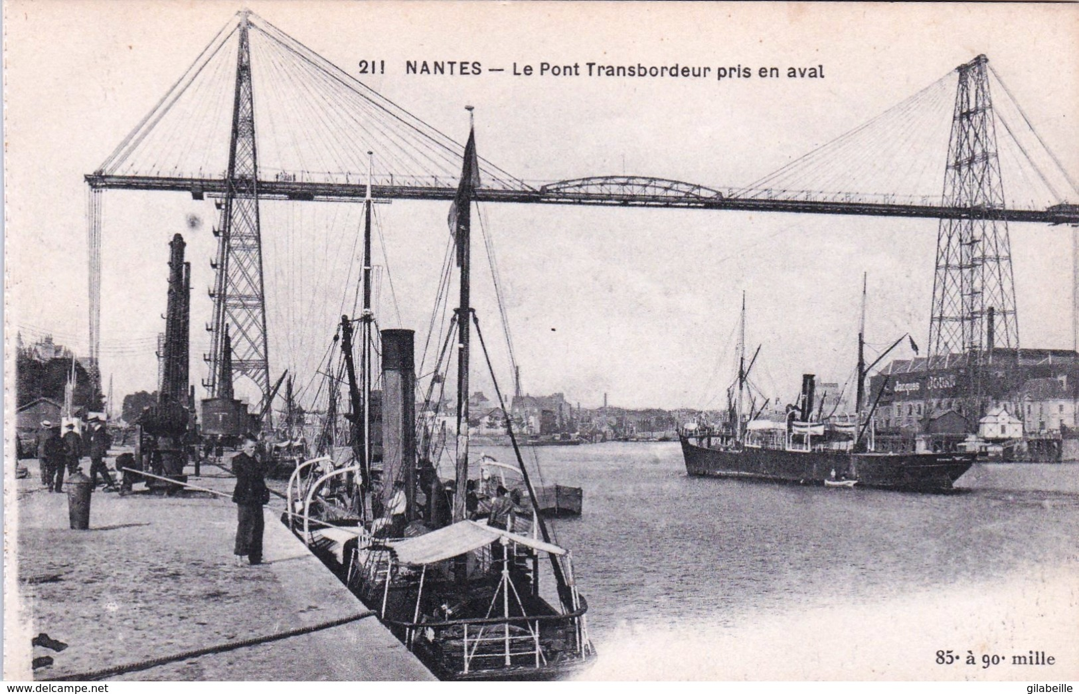
Le pont transbordeur de Nantes, construit en 1903 et détruit en 1958, est un ouvrage de franchissement d'un bras de la Loire à Nantes. Construit par l’architecte Ferdinand Arnodin, le pont transbordeur permettait la traversée du bras de la Madeleine, à hauteur de l’actuel pont Anne de Bretagne, entre le quai de la Fosse et l'île de la Prairie-au-Duc¹.
Il existe aujourd'hui un nouveau projet de franchissement de la Loire, mettant en lice plusieurs options : téléphérique (tramway aérien), pont transbordeur ou pont mobile

Slide 5
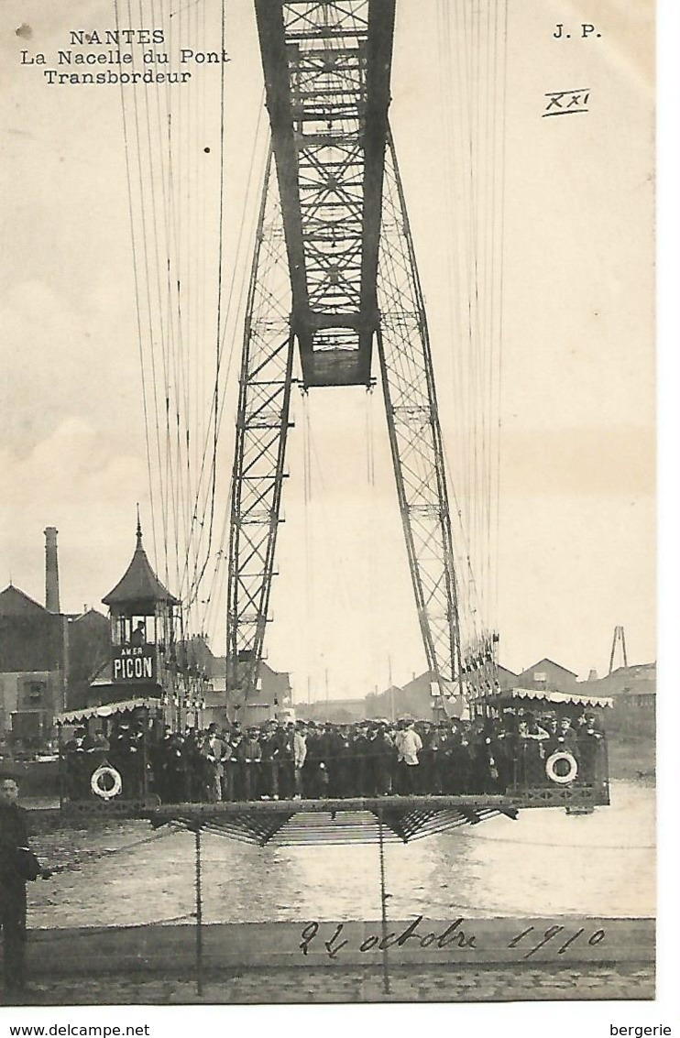
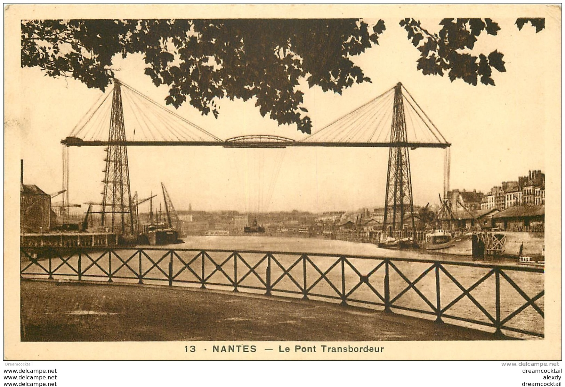

Slide 6
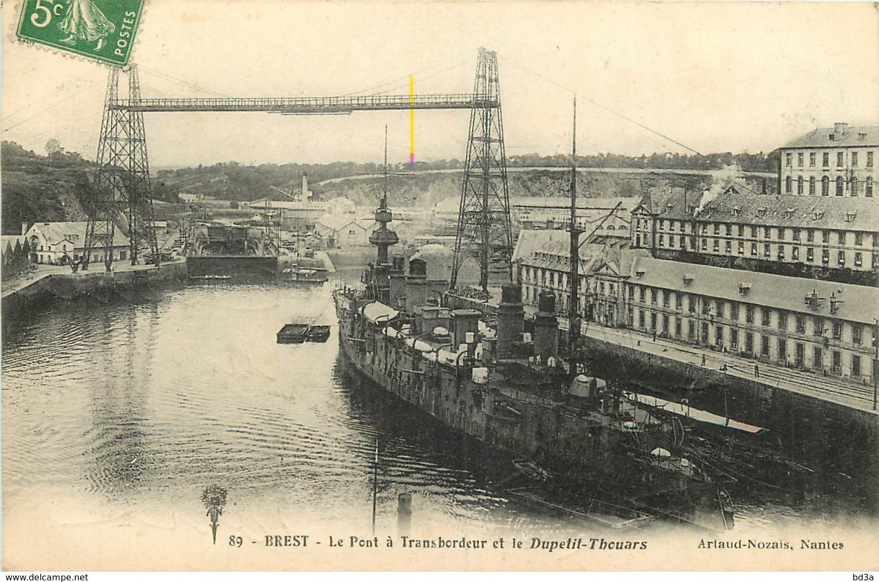
Le pont transbordeur construit en 1898 à Bizerte (Tunisie), par le constructeur Joseph Arnodin, avait une portée de 109 mètres.
Démonté en 1903 (agrandissement du chenal de Bizerte) et correspondant à la largeur du chenal de la Penfeld à Brest, il est transporté vers cette ville en 1904.
Le pont y est remonté en 1908 et achevé en 1909.
Il était composé de 2 pylônes métalliques de plus de 50 mètres de hauteur, reliés par une travée de 109 mètres de portée, supportant une nacelle qui se déplaçait d'une rive à l'autre de l'arsenal.
Cette nacelle pouvait transporter environ 40 personnes.
Ce moyen de transbordement était exclusivement réservé aux personnels de l'arsenal.
En 1944, l'ouvrage fut très endommagé lors des bombardements.
C'est en 1947 qu'il est déconstruit.

Slide 7
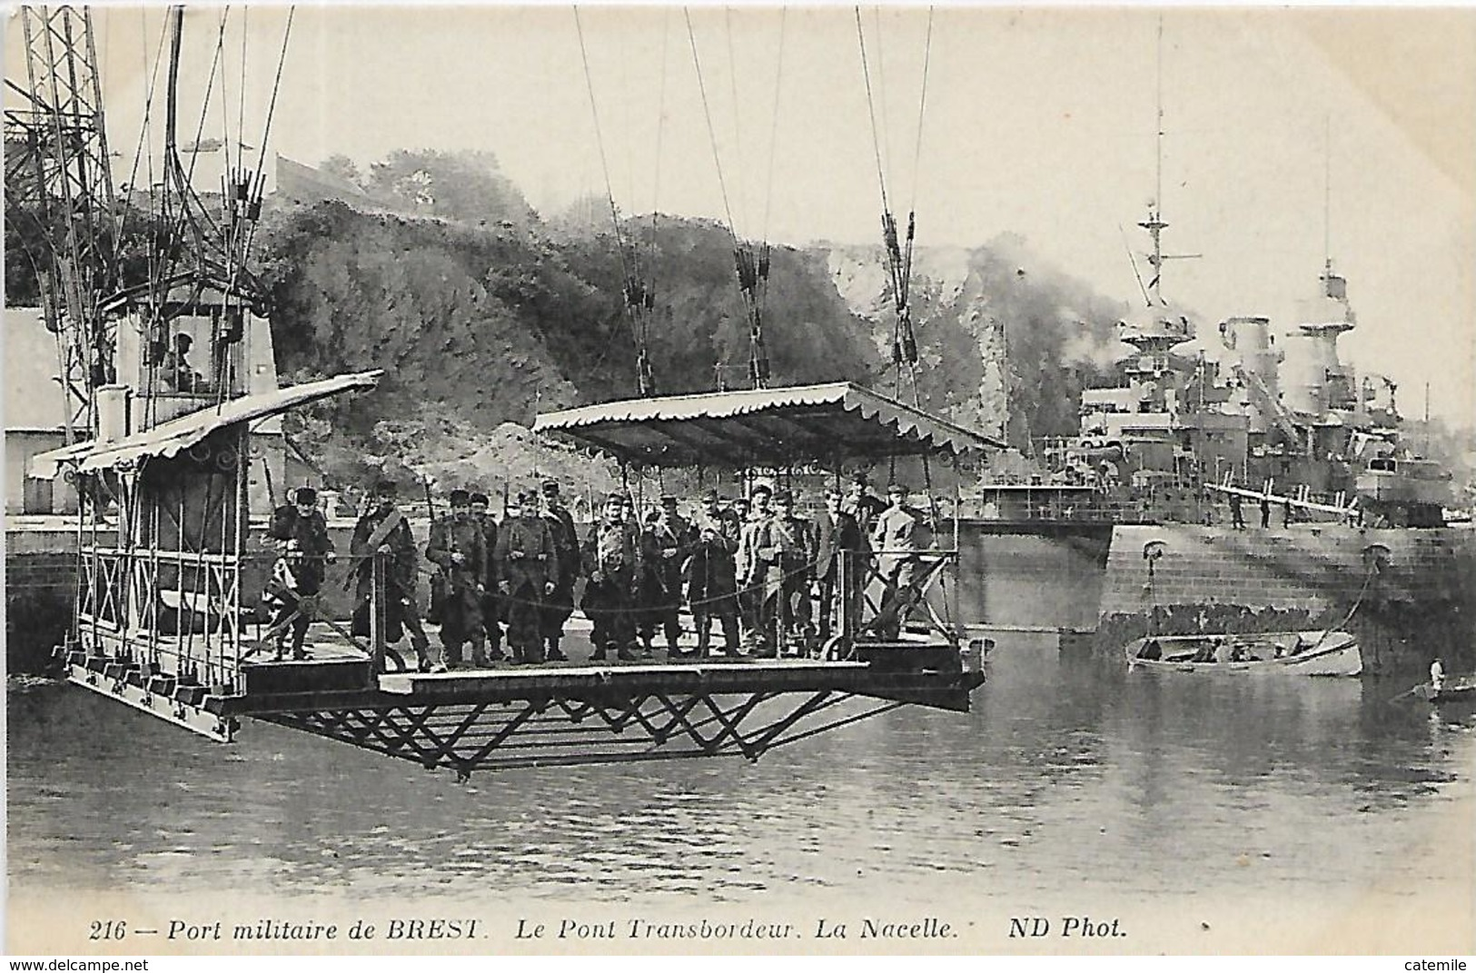
Brest

Slide 8
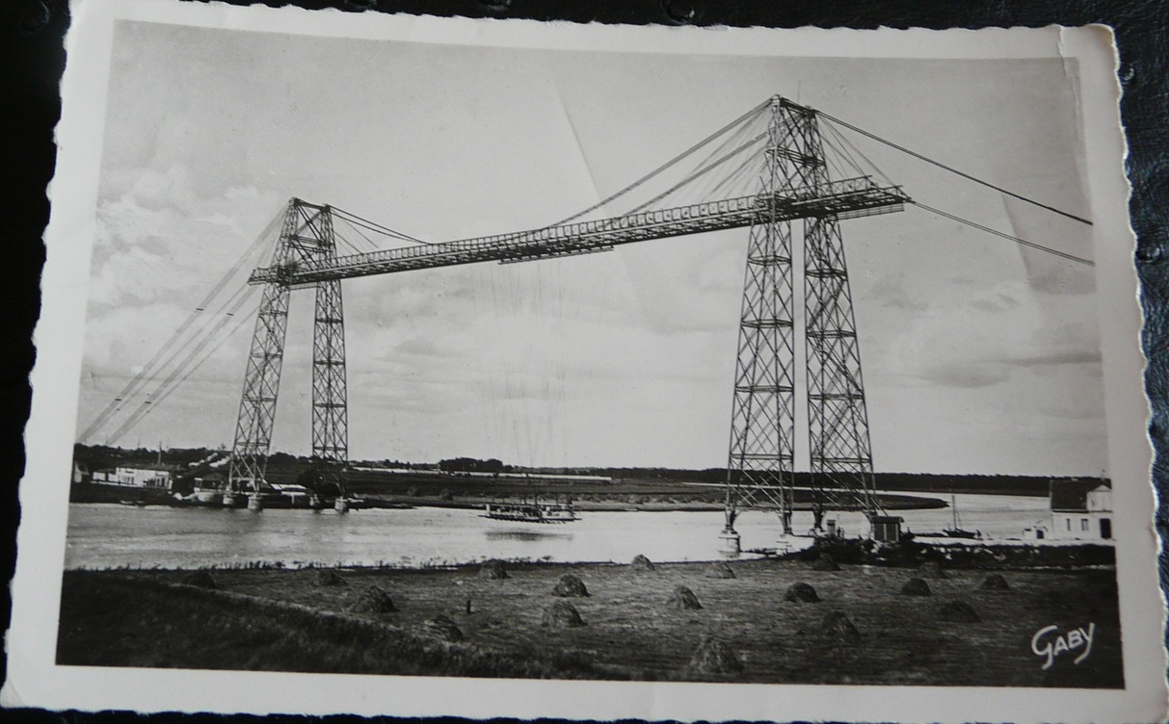
Rochefort sur mer
Le pont transbordeur du Martrou
est un ouvrage d'art métallique permettant de relier les deux rives de la Charente, entre les villes de Rochefort et d'Échillais, sans gêner la navigation des cargos qui desservent les ports de Rochefort et de Tonnay-Charente. C'est le dernier pont transbordeur existant en France.

Slide 9
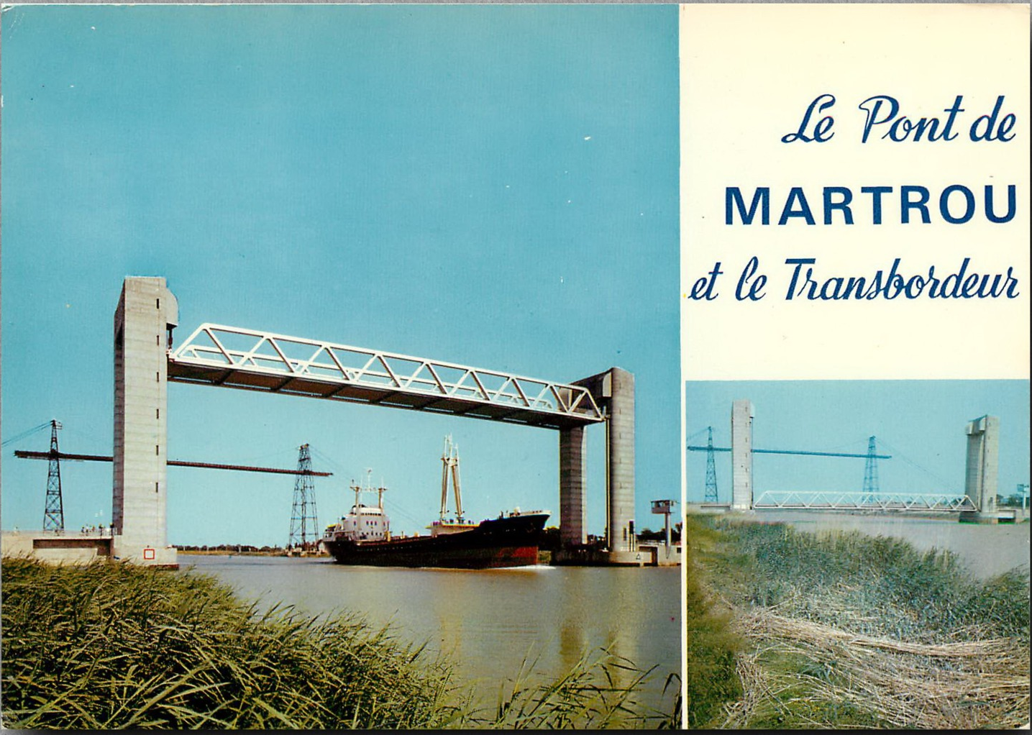
Les travaux du pont transbordeur en vue de remplacer un bac devenu insuffisant pour le trafic commencent en mars 1898 pour se terminer en juillet 1900, sous la direction de Ferdinand Arnodin.
Le pont est inauguré le 29 juillet 1900, après 27 mois de travaux. Il aura coûté 586 500 francs de l'époque, et est prévu pour transporter à chaque traversée, 9 voitures à cheval à 2 attelages et 50 piétons ou bien 200 piétons seuls. Sa capacité est de 14 tonnes. La traversée dure, hors temps d'embarquement et de débarquement, 75 secondes.
Le 1er août 1912, l'aviateur Lucien Deneau passa sous le tablier du pont transbordeur de Rochefort

Slide 10
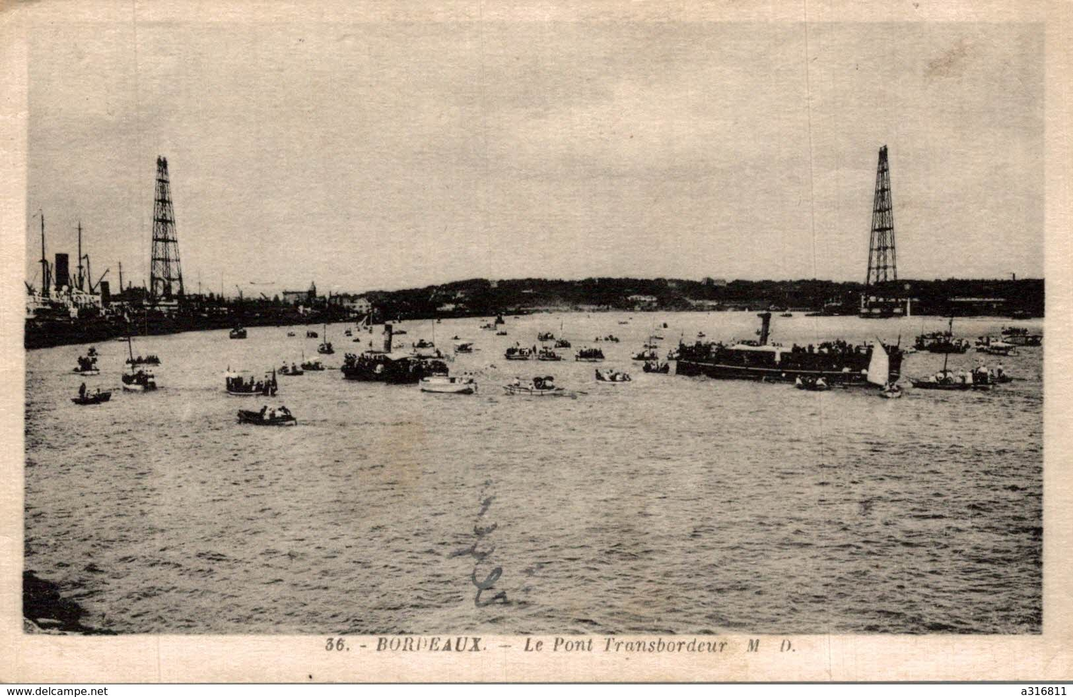
Le pont transbordeur de Bordeaux est un projet de pont transbordeur de quatre cents mètres de long, destiné à franchir la Garonne. Conçu par Ferdinand Arnodin, il est commencé le 19 septembre 1910 mais jamais achevé.
Les travaux sont interrompus en 1914, du fait de la guerre, alors que la construction des deux pylônes, d’une hauteur exceptionnelle de 95 mètres, est terminée.
La structure métallique, restée inachevée pendant l’entre-deux guerres faute de réunir les financements nécessaires, se dégrade et en 1938, le maire, Adrien Marquet, abandonne le principe du pont à transbordeur.
Les pylônes sont détruits par les autorités allemandes le 18 août 1942 pour récupérer l’acier et pour éviter qu’ils ne servent de repère aux avions alliés pour bombarder la base sous-marine toute proche. Certains évoquent des représailles en réaction au fait qu’un drapeau français ait flotté sur un câble du pont². Le pylône de la rive gauche est dynamité le 18 août 1942 à 19h15. Puis le pylône rive droite est découpé au chalumeau.

Slide 11
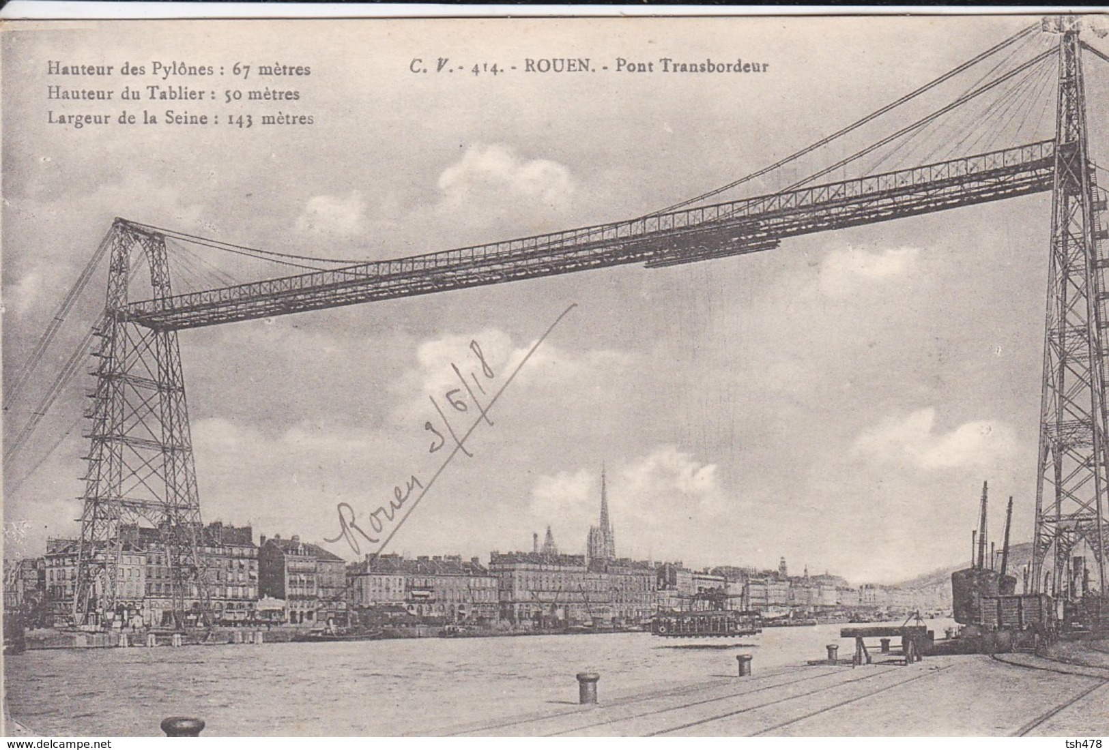
Le pont transbordeur de Rouen (1899-1940), œuvre de l’ingénieur Ferdinand Arnodin fut, jusqu'en 1940, le dernier ouvrage d'art à franchir la Seine avant son estuaire. Il permettait la traversée du fleuve au moyen d'une nacelle, à environ 700 mètres du pont Boieldieu, à hauteur de l’actuel pont Guillaume-le-Conquérant.
La municipalité rouennaise décida de sa construction le 23 septembre 1895, pour faciliter les communications entre les deux rives de la Seine reliées, à la fin du xix^{e} siècle, seulement par trois ouvrages aériens, dont un exclusivement ferroviaire. L'exécution des travaux et la concession furent confiées à Ferdinand Arnodin qui avait déjà participé à la construction de nombreux ouvrages d'art et qui commença le chantier durant l'automne 1897

Slide 12
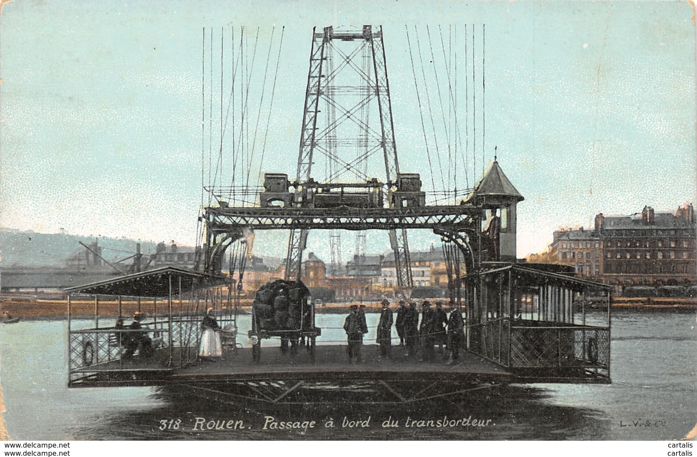

Slide 13
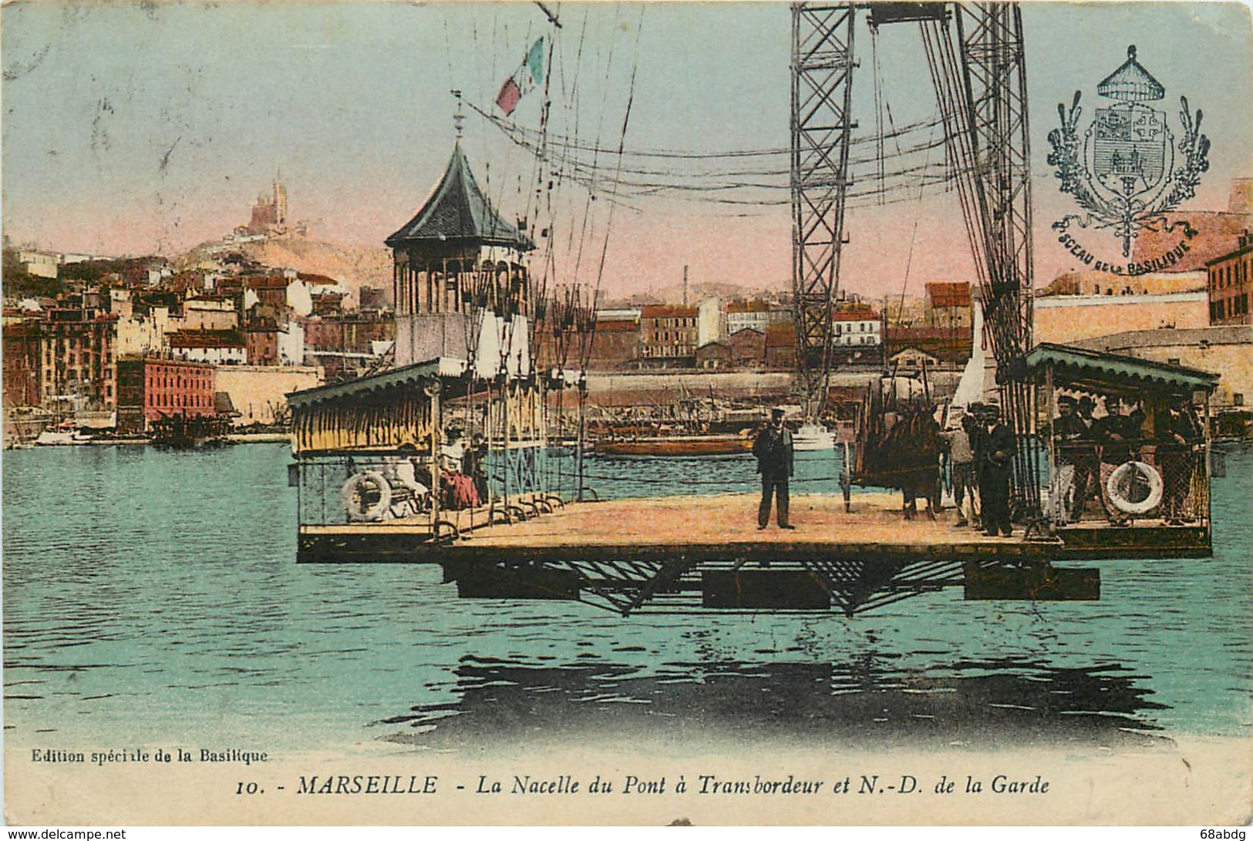
Le pont transbordeur (ou pont à transbordeur) de Marseille, inauguré en 1905 et détruit en 1944, est un ouvrage de franchissement du Vieux-Port de Marseille construit par l’architecte Ferdinand Arnodin.
Le transbordeur de Marseille était du type « à contrepoids et articulations ». Il fut construit en dix-neuf mois pour relier les quais du Port et de Rive Neuve. Il fut inauguré le 15 décembre 1905.
Le transbordeur est composé de deux pylônes de 86,60 mètres de haut et de 240 tonnes chacun. A 50 mètres au-dessus de la mer, le tablier de 239 mètres relie les deux pylônes. Une nacelle de 120 m² et de 20 tonnes fait la navette entre les rives en 1 minute 30.

Slide 14
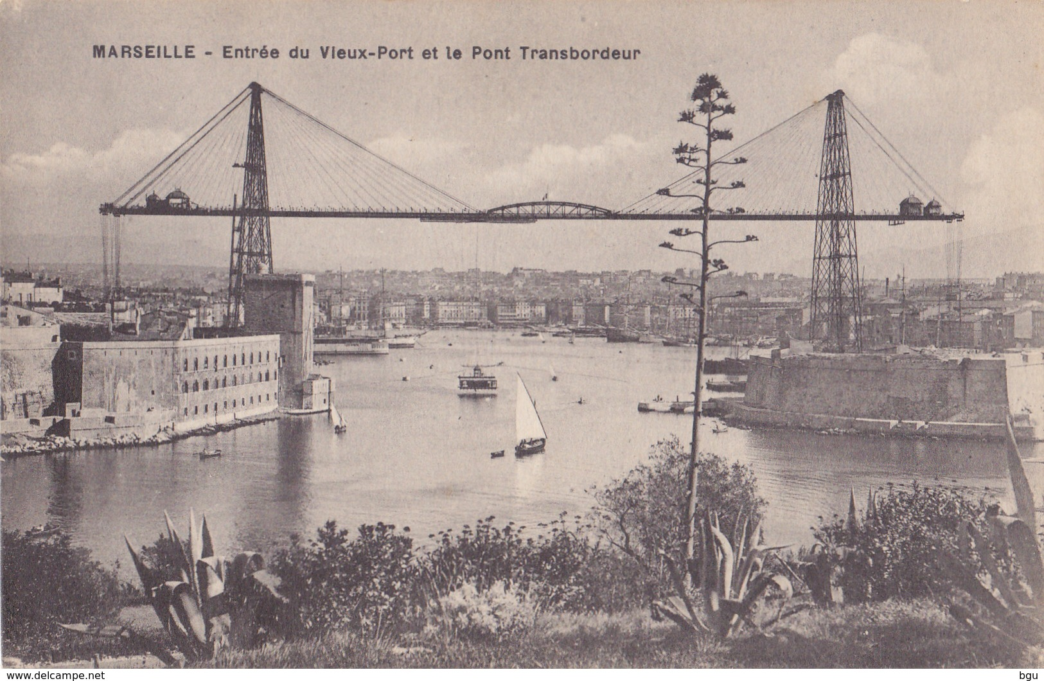

Slide 15


Slide 16
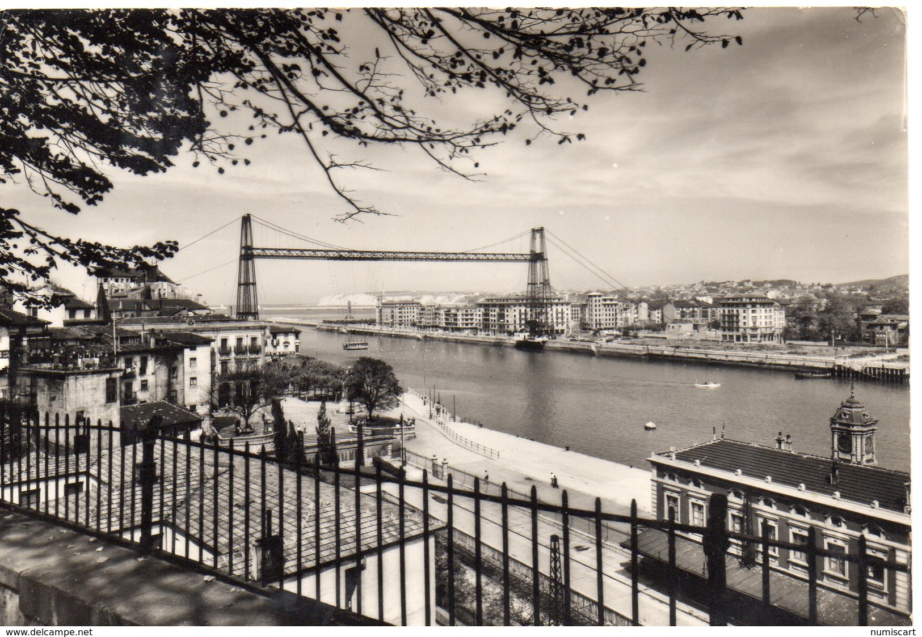
Espagne Las Arenas Vizcaya le Pont Transbordeur de Vizcaya
Le pont de Biscaye (en espagnol : Puente de Vizcaya ou Puente Colgante) est un pont transbordeur construit de 1888 à 1893, reliant les deux villes de Portugalete et Getxo (Las Arenas) , situées de part et d'autre du Nervion, à l'entrée du port de Bilbao, Espagne. Il s'agit du pont transbordeur le plus grand du monde¹. Premier pont transbordeur construit, il est encore en service. Ce pont transbordeur a été inscrit en 2006 sur la liste du patrimoine mondial de l'Unesco.

Slide 17
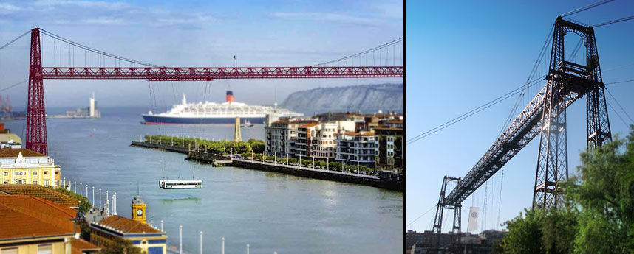
Le Pont de Biscaye

Slide 18
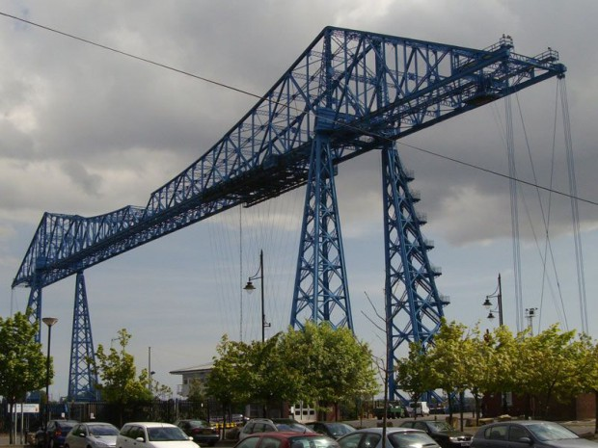
Pont transbordeur de Middlesbrough (Middlesbrough
Le pont de transport de Tees est le point de repère de la région depuis son ouverture en 1911. Il s'agit du plus long pont de transport en activité au monde et d'un symbole emblématique du patrimoine industriel et d'ingénierie de Teesside.
Le pont de transport de Tees joue un rôle important dans l'histoire de la région depuis plus d'un siècle et continue de fournir une traversée importante et unique sur la rivière Tees.
Au cours des dernières années, le Transporter s'est imposé comme une attraction touristique majeure et l'un des principaux sites de sports extrêmes du Royaume-Uni, notamment les rappels, les sauts à l'élastique et les glissières à glissière.
Ce pont n'a jamais cessé de fonctionner. Aujourd'hui, il fait parti du trafic routier de la ville et transporte toujours des voitures et des piéton

Slide 19
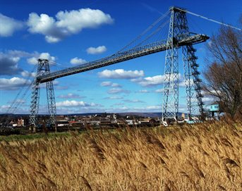
Le remarquable Newport Transporter Bridge est l'un des six ponts de transporteurs opérationnels dans le monde, sur un total de vingt construits.
Le pont a été inauguré en 1906 et domine l’horizon de Newport depuis.
Il reste aujourd'hui 8 Ponts Transbordeurs répartis dans le monde :
le Pont Transbordeur de Bizkaia (1893) près de Bilbao en Espagne,
le Pont Transbordeur de Rochefort et Échillais (1900),
le Pont Transbordeur de Newport (1906) au Royaume-Uni,
le Pont Transbordeur d'Osten – Hemmoor (1909) en Allemagne,
le Pont Transbordeur de Middlesbrough (1911) au Royaume-Uni,
le Pont Transbordeur de Rendsburg – Osterrönfeld (1913) en Allemagne,
le Pont Transbordeur de La Boca (1914) à Buenos Aires en Argentine,
le Pont Transbordeur de Warrington (1916) au Royaume-Uni.
.
Leurs gestionnaires envisagent de développer une stratégie commune pour permettre à ces huit monuments d'apparaître un jour sur la prestigieuse liste du Patrimoine Mondial de l'UNESCO.

Slide 20
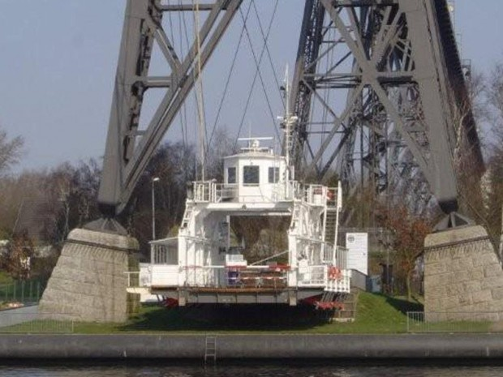
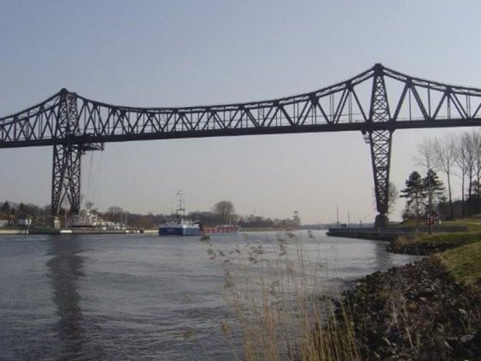
Pont de Rendsburg
Le Pont Transbordeur de Rendsburg est un pont allemand qui a la particularité d'avoir sur la partie haute que l'on appelle tablier, une voie de chemin de fer !
Il faut imaginer 7.5 km de rampe d'accès en pente douce dont une boucle pour rejoindre la gare. Ce pont a pour surnom «La Dame de fer».

Slide 21
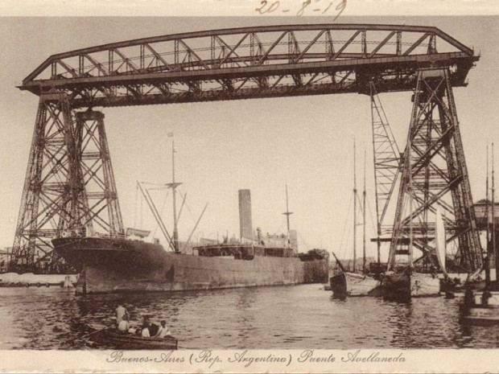
Pont de Buenos Aires
Le pont de Boca est situé en Argentine, à Buenos Aires. Il date de 1914. Il n'est plus en activité depuis 1960. Des associations dynamiques essaient de le faire restaurer.

Slide 22
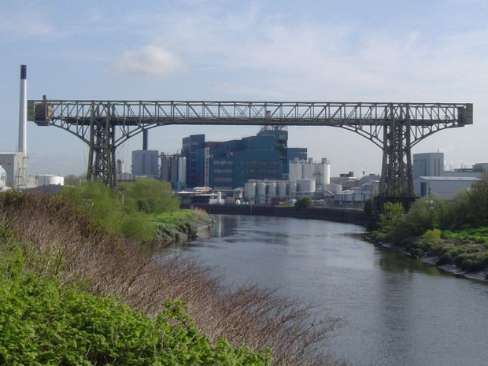
Pont de Warrington
Le dernier pont encore debout est celui de Warrington en Grande Bretagne. Il date de 1916 et a la particularité d'avoir été un pont privé qui servait à relier les deux parties d'une usine chimique de savon, Crosfield & son Limited. En 1964, il a été fermé et laissé à l'abandon. Depuis 1976, il appartient au conseil municipal de la ville, Warrington Borough Council qui en a la charge et ce pour 50 ans.

Slide 23

Commentaires et images du Net

